Slide 1
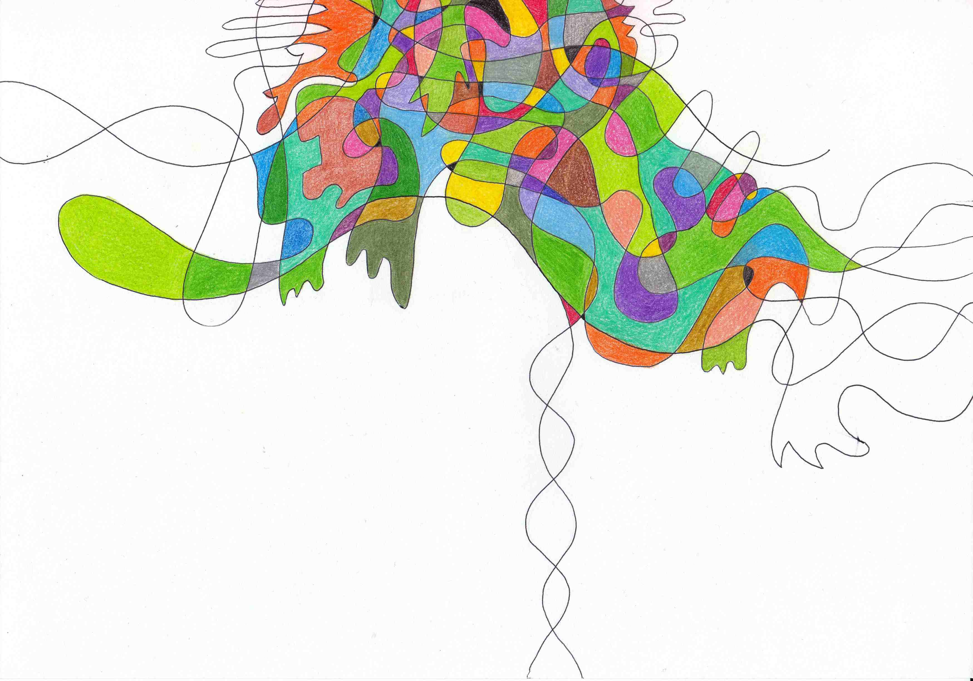
„OD FRAKTALA DO
PUNOG POTENCIJALA”
Martina Kosec
prof. likovne kulture
voditeljica radionica crtanja fraktala
martina@puni-potencijal.hr

Slide 2
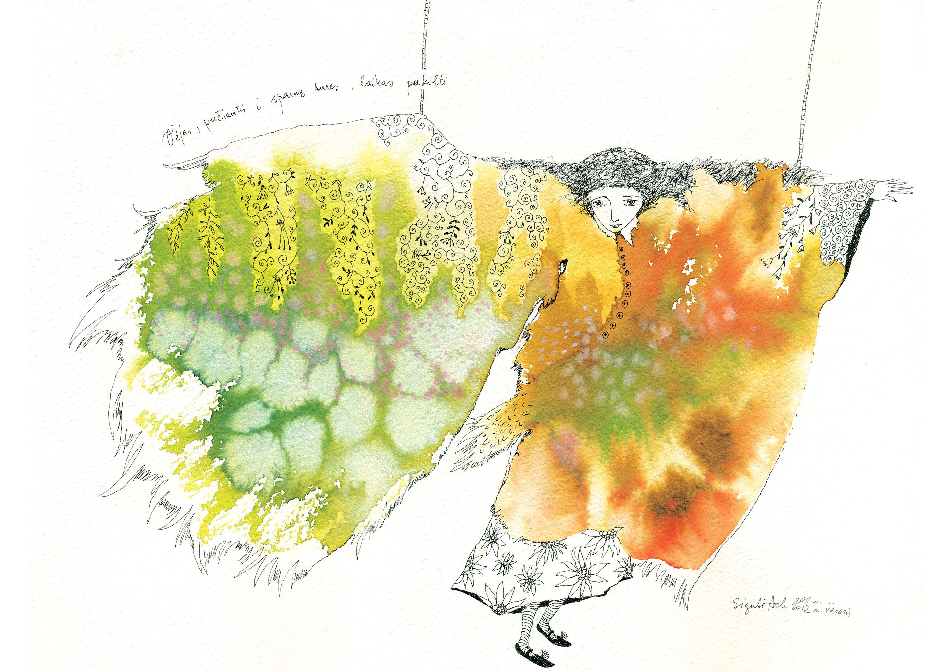
SIGUTE ACH
Litva

Slide 3
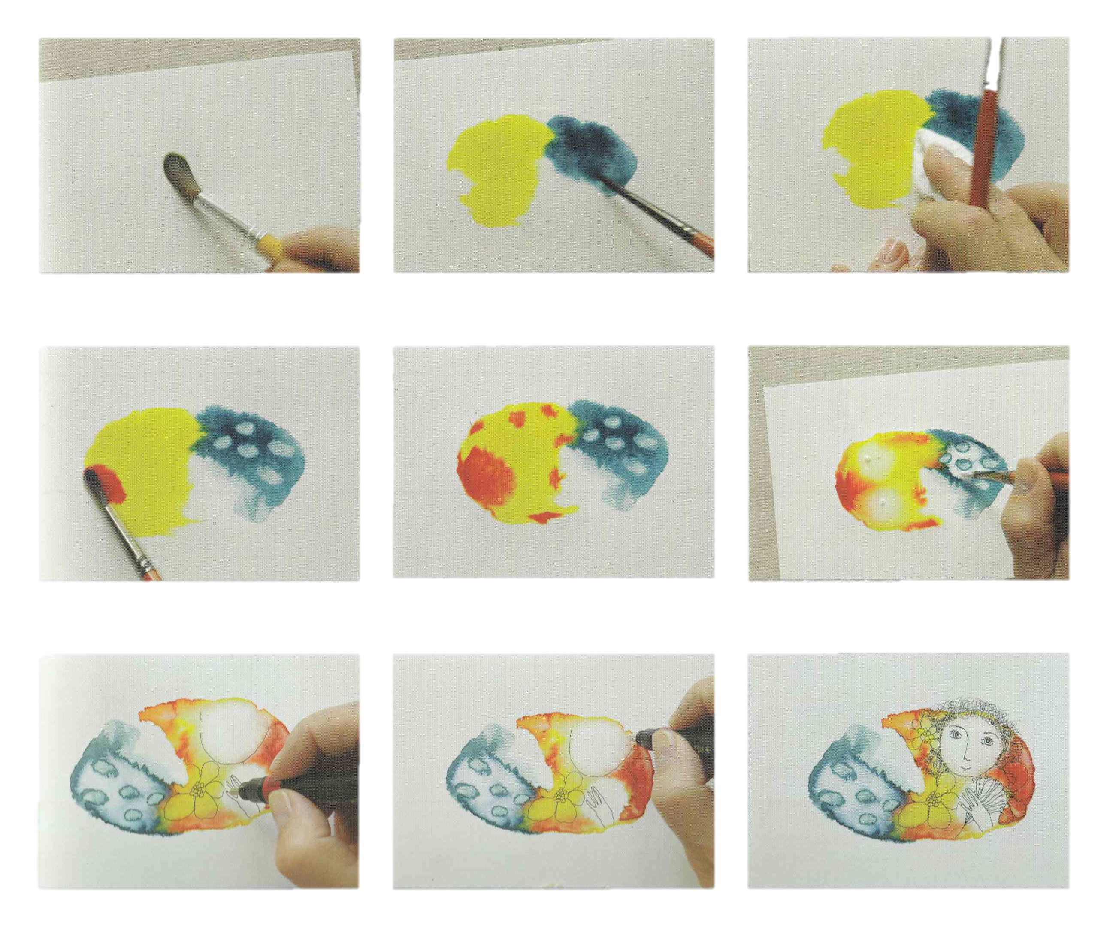

Slide 7
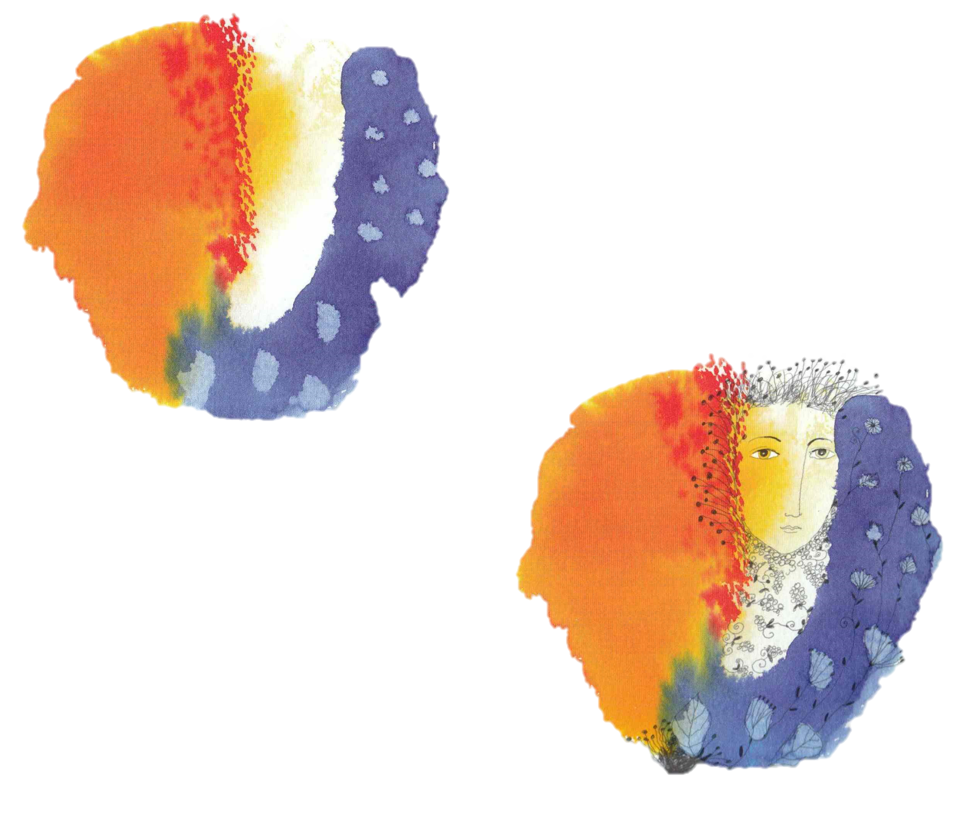

Slide 8
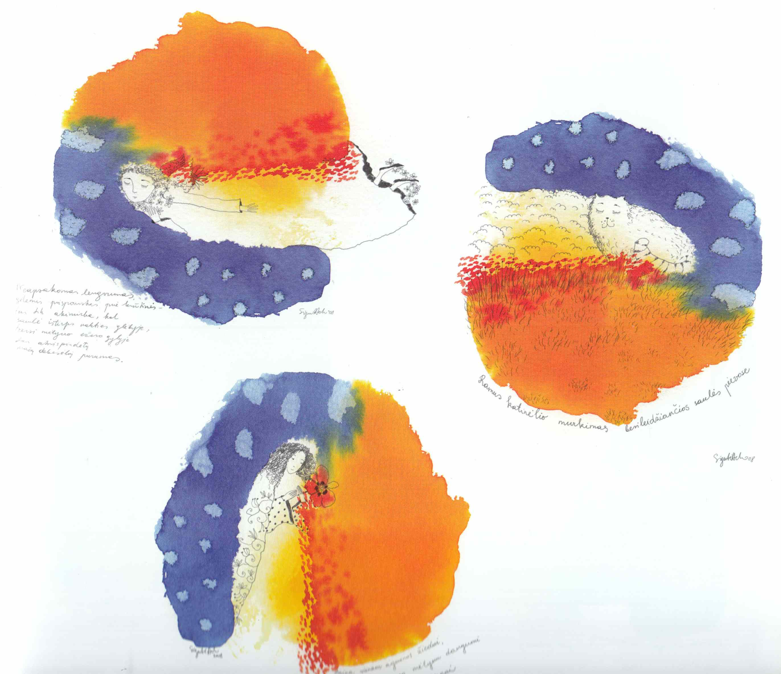

Slide 9
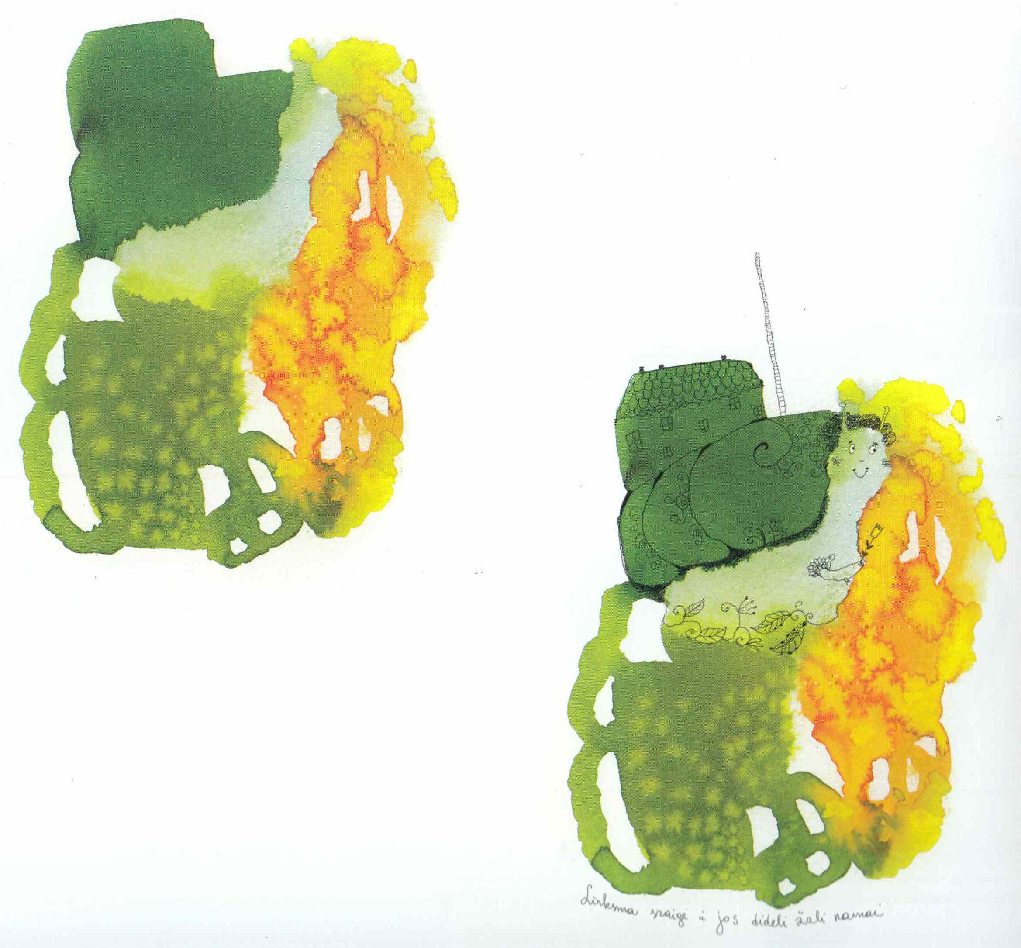

Slide 10
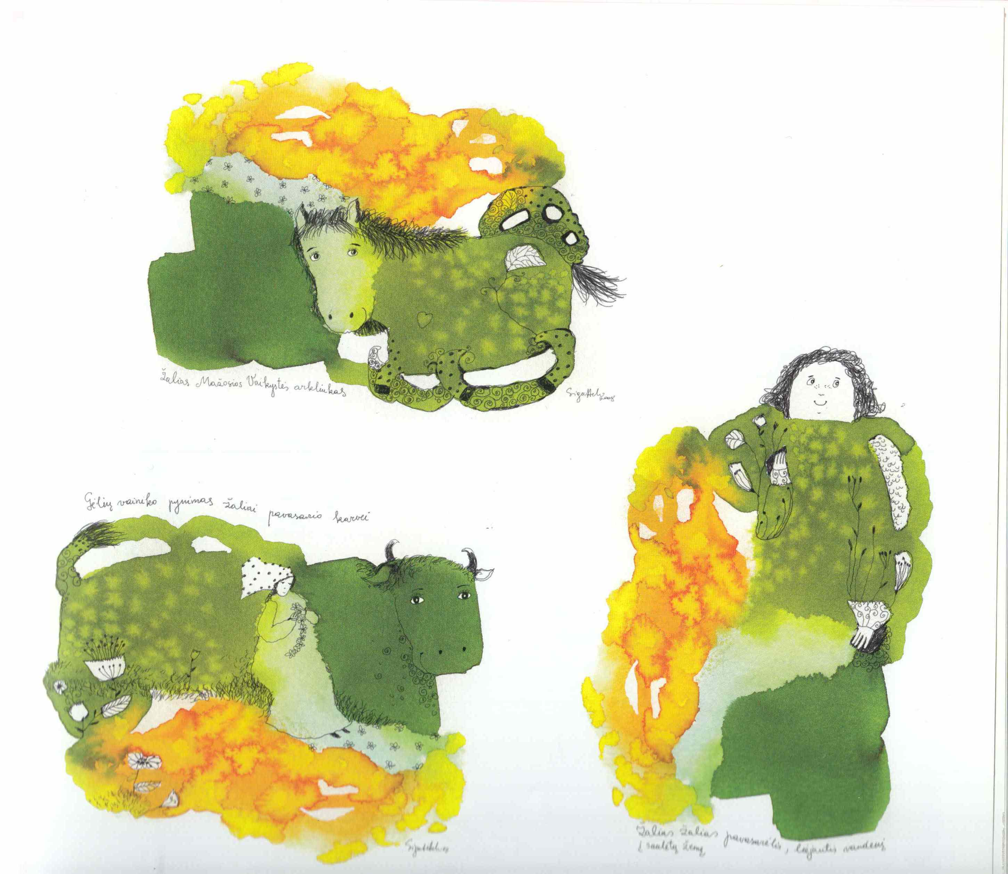

Slide 11
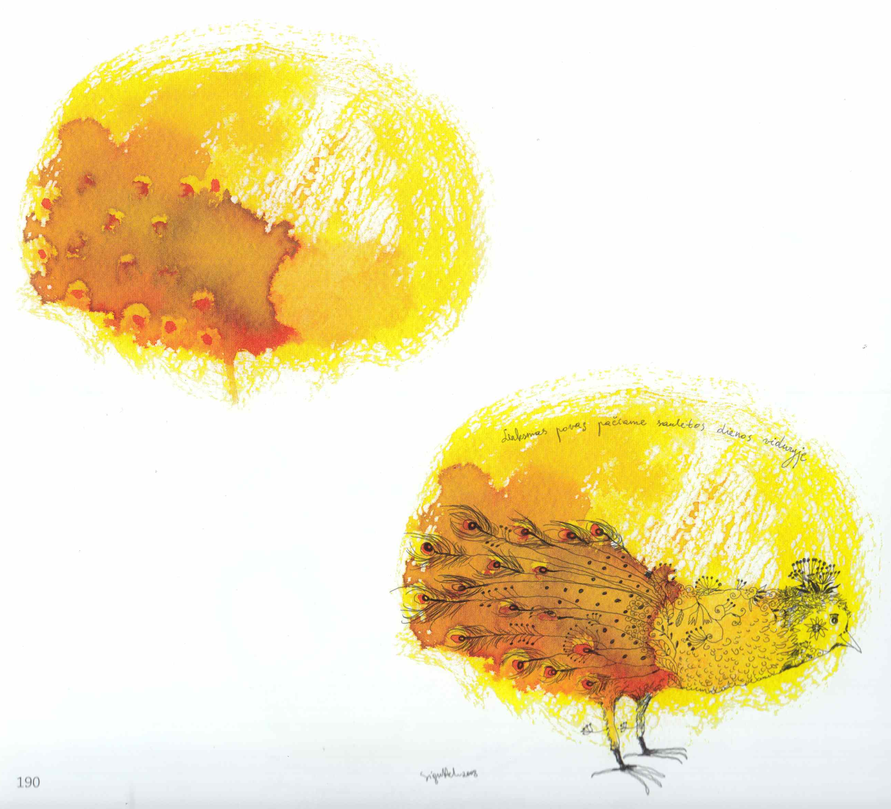

Slide 12
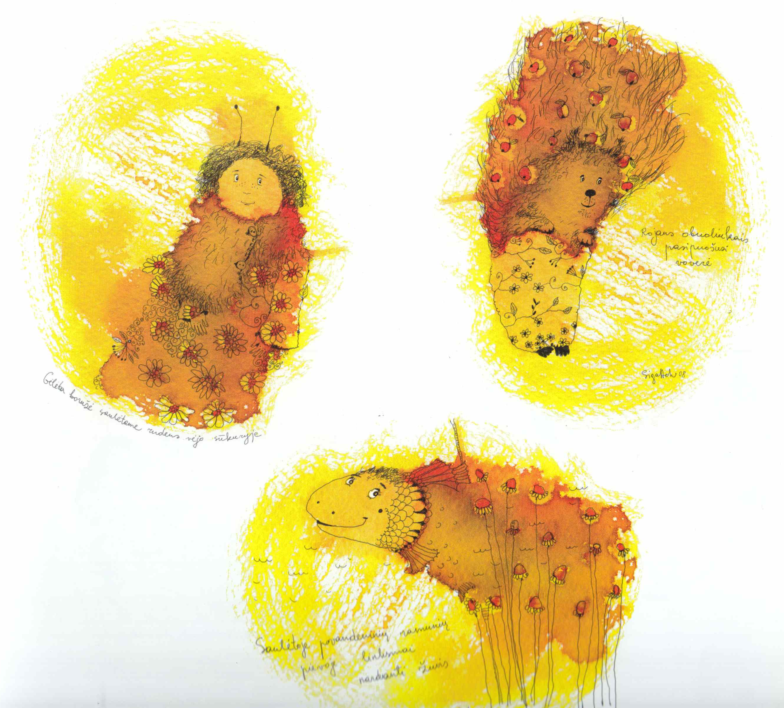

Slide 13
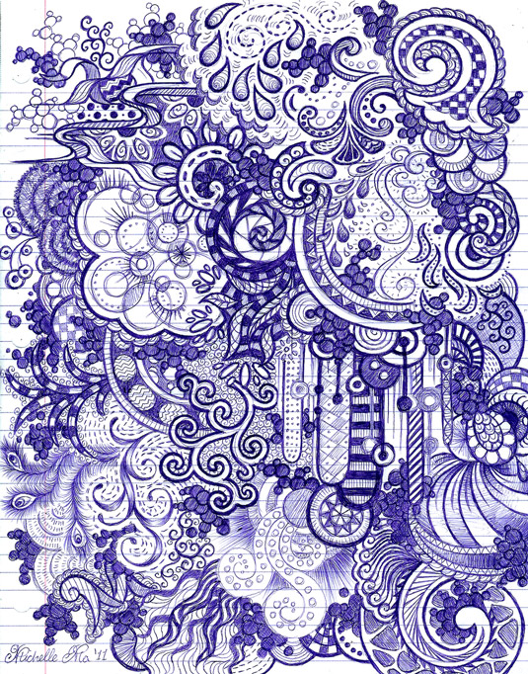
DOODLE je crtež koji je pozorno nacrtan.
To su jednostavni crteži koji mogu imati svoje značenje, ali mogu biti i creži koji se
jednostavno sastoje od apstraktnih linija.
Ti crteži još se nazivaju i „škrabotine”.
Doodling je sjajan i zabavan način
da izrazimo sebe.
Terapeutski efekt:
Pomaže fokusiranju na trenutačnu situaciju
Umanjuje efekt sanjarenja
Utječe na veći rad mozga
Razvija finu motoriku – fine centre u mozgu
Povećava pamćenje
Korisno je za koordinaciju oko-ruka
Opušta i smiruje (meditativan efekt)

Slide 14
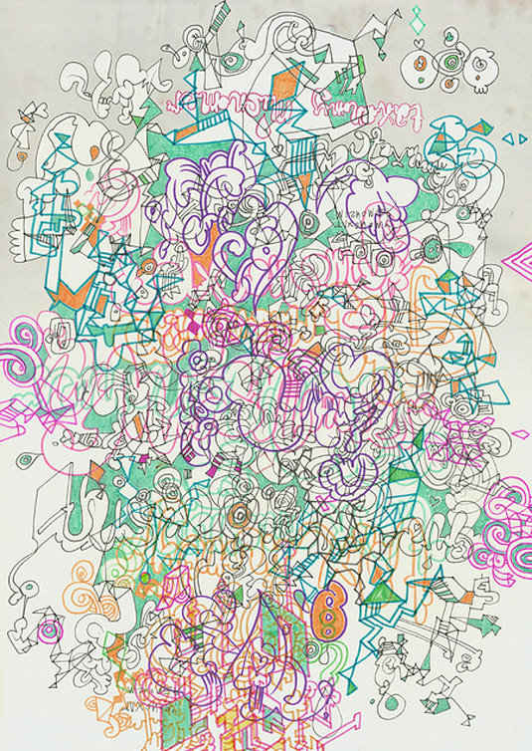
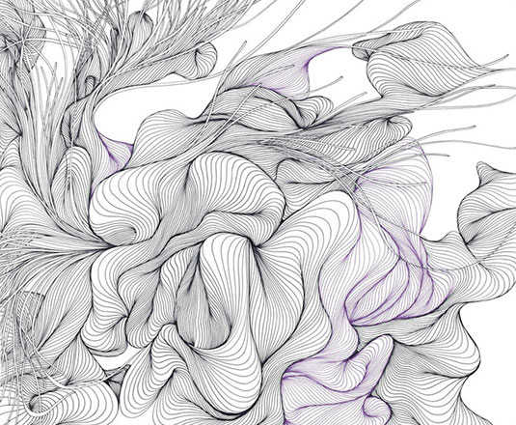

Slide 15
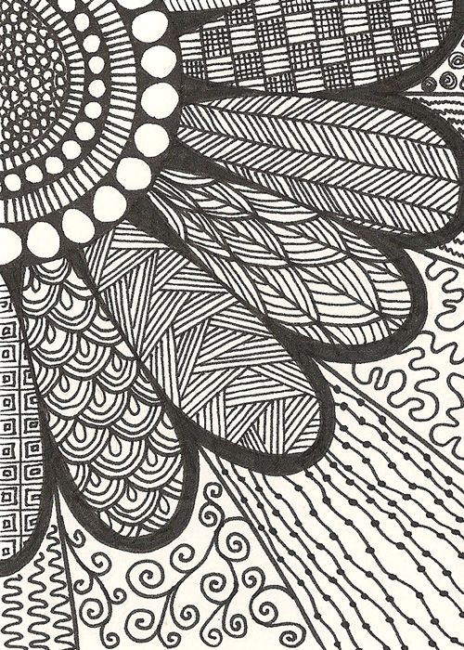

Slide 16
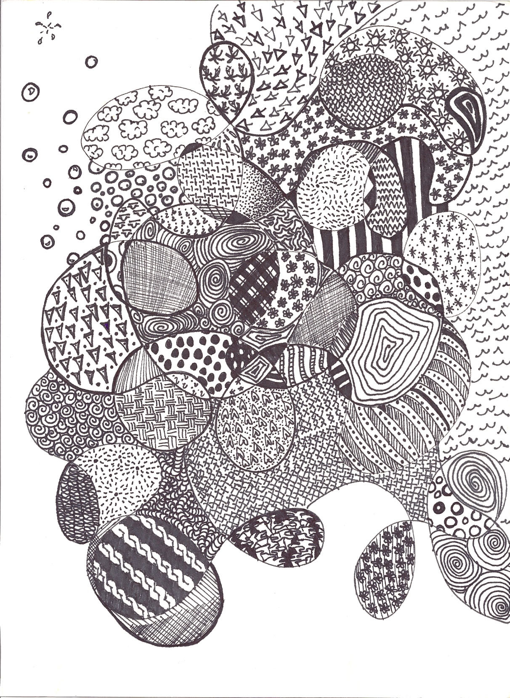

Slide 17
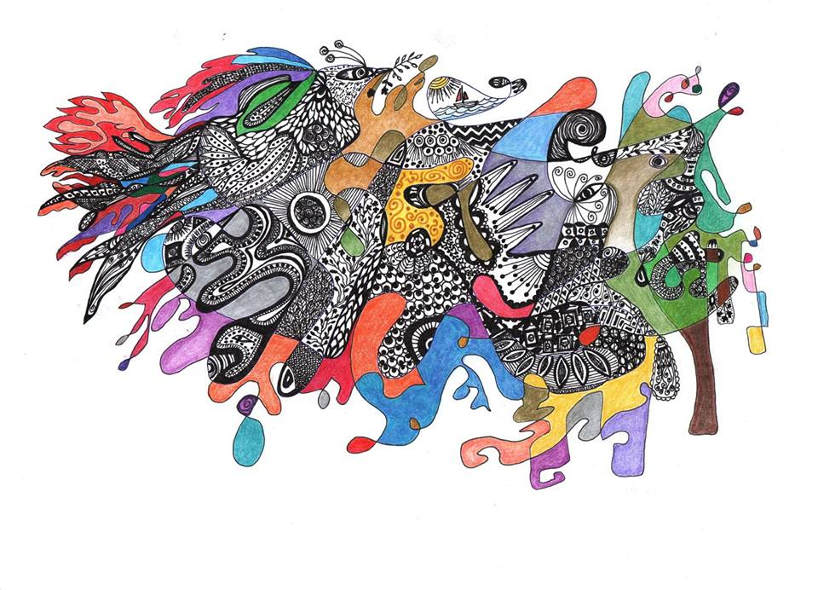
Dragana Stašić

Slide 18
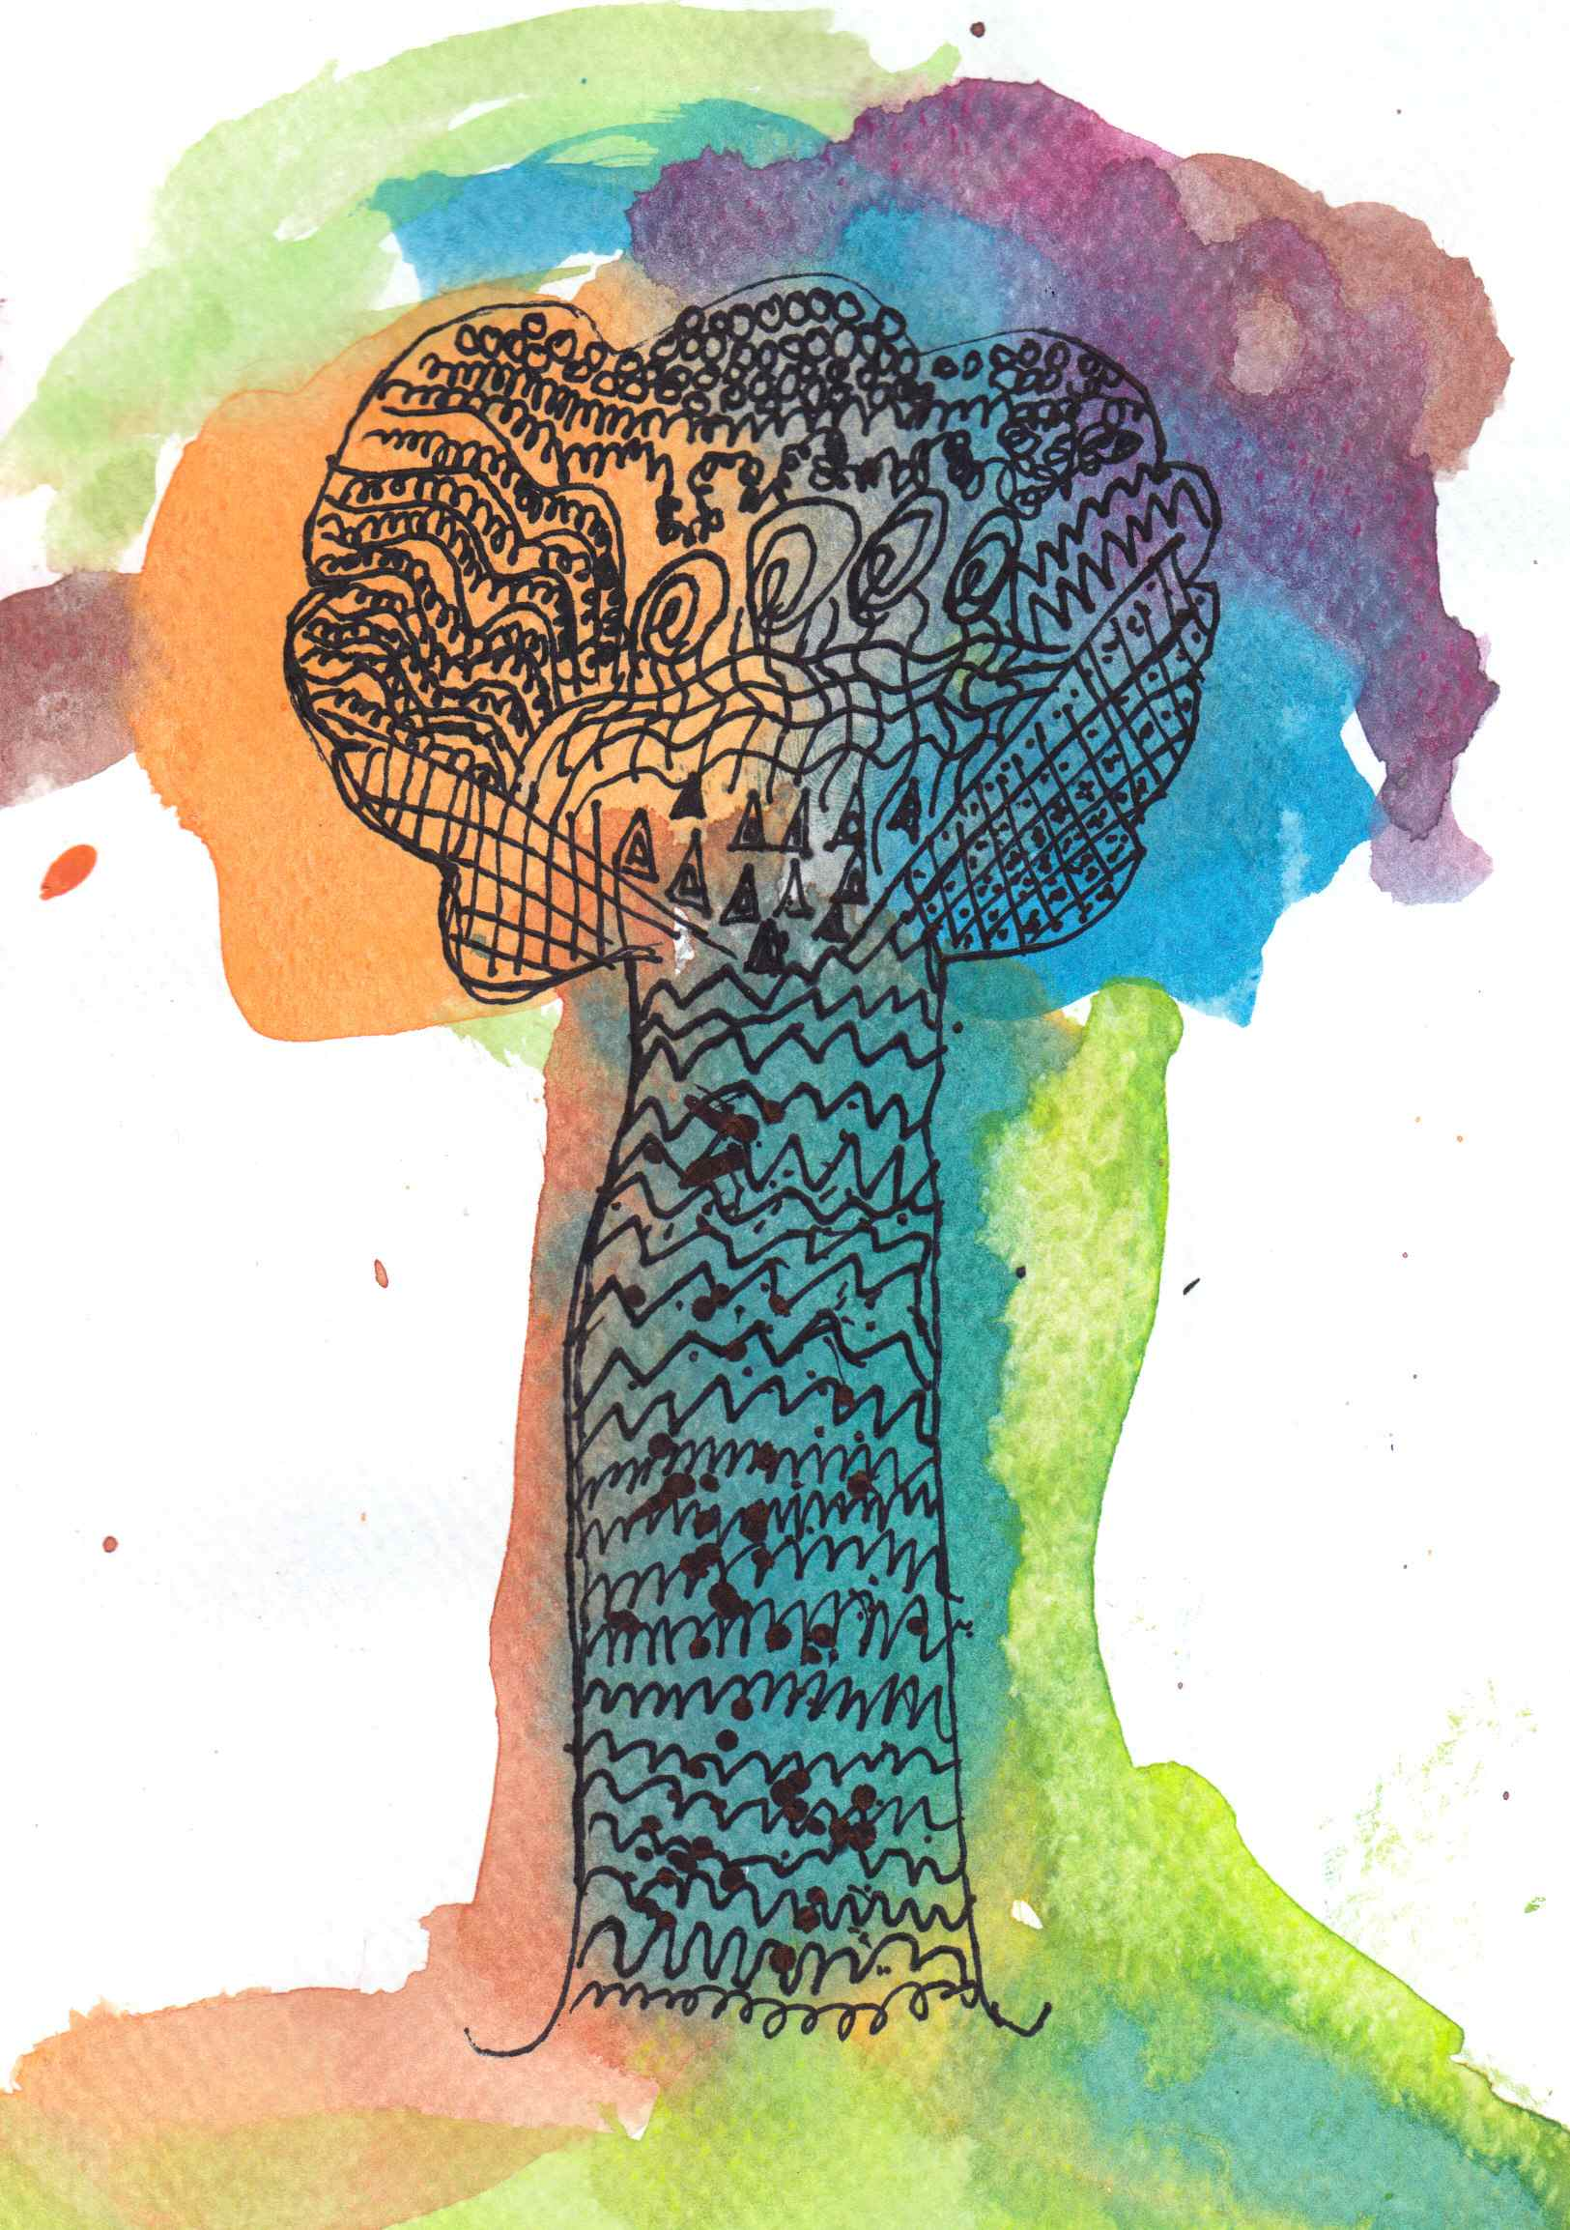

Slide 19
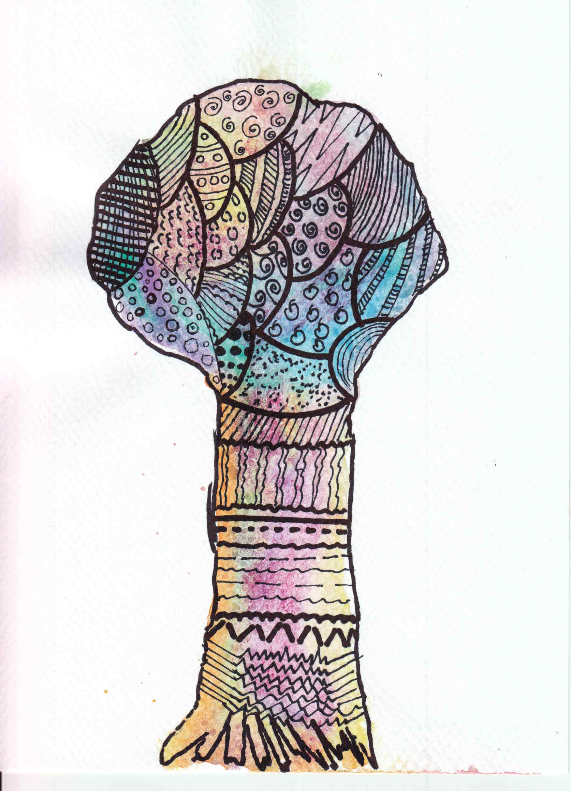
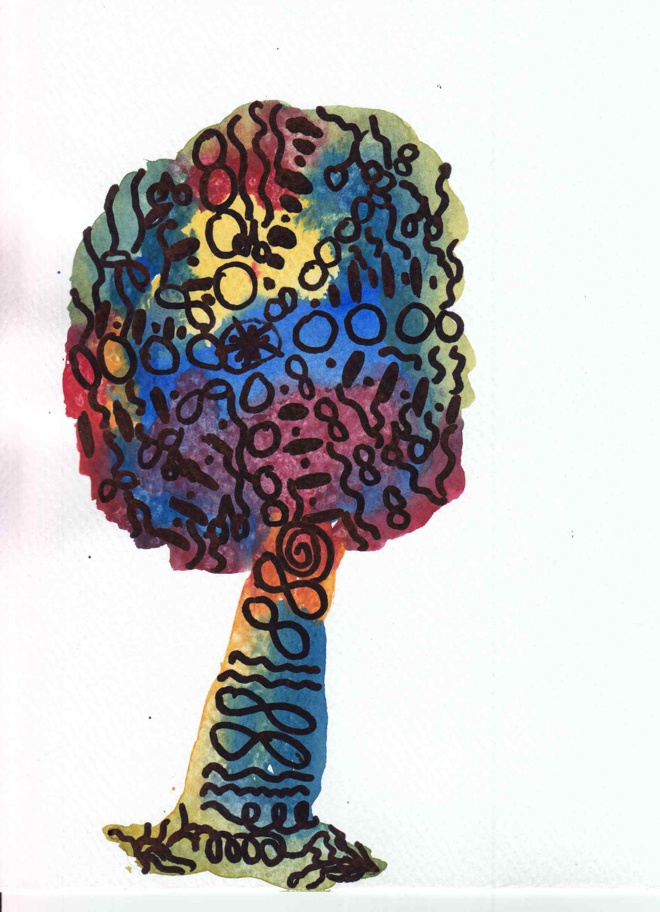

Slide 20
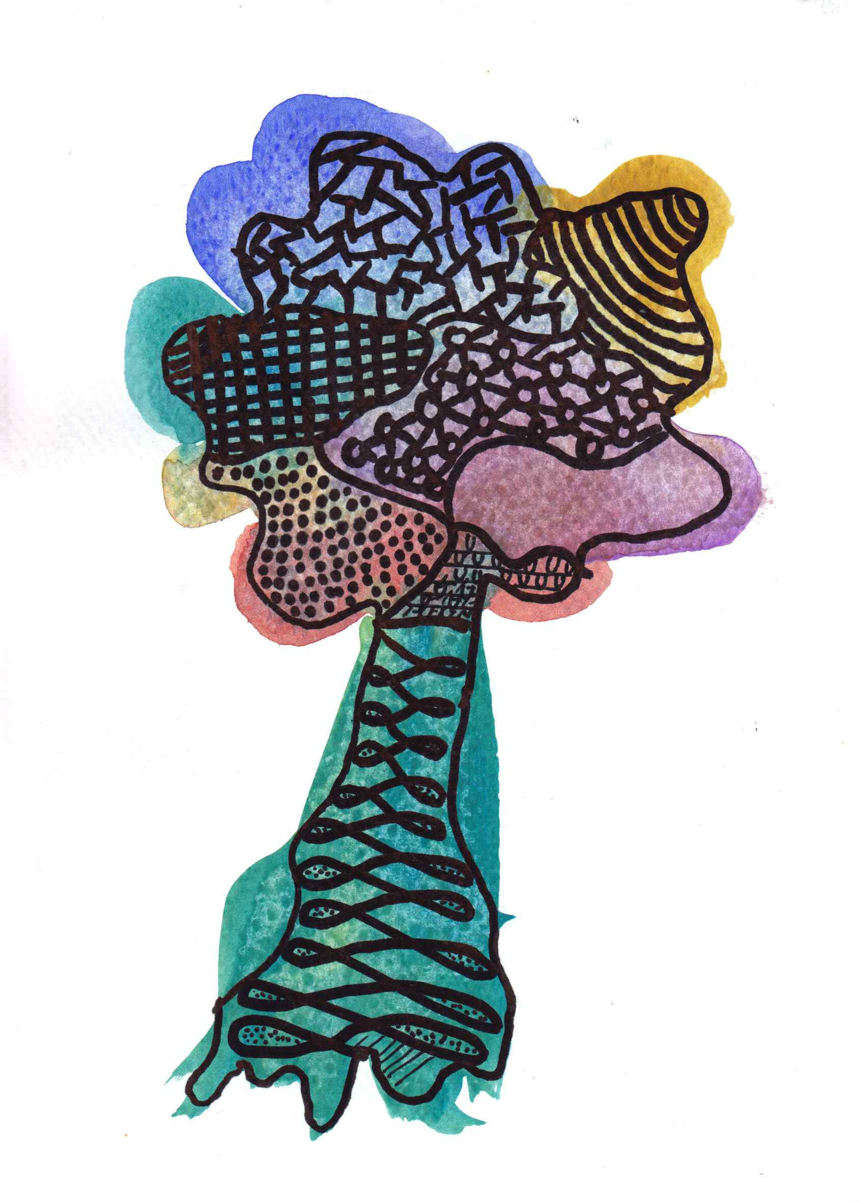
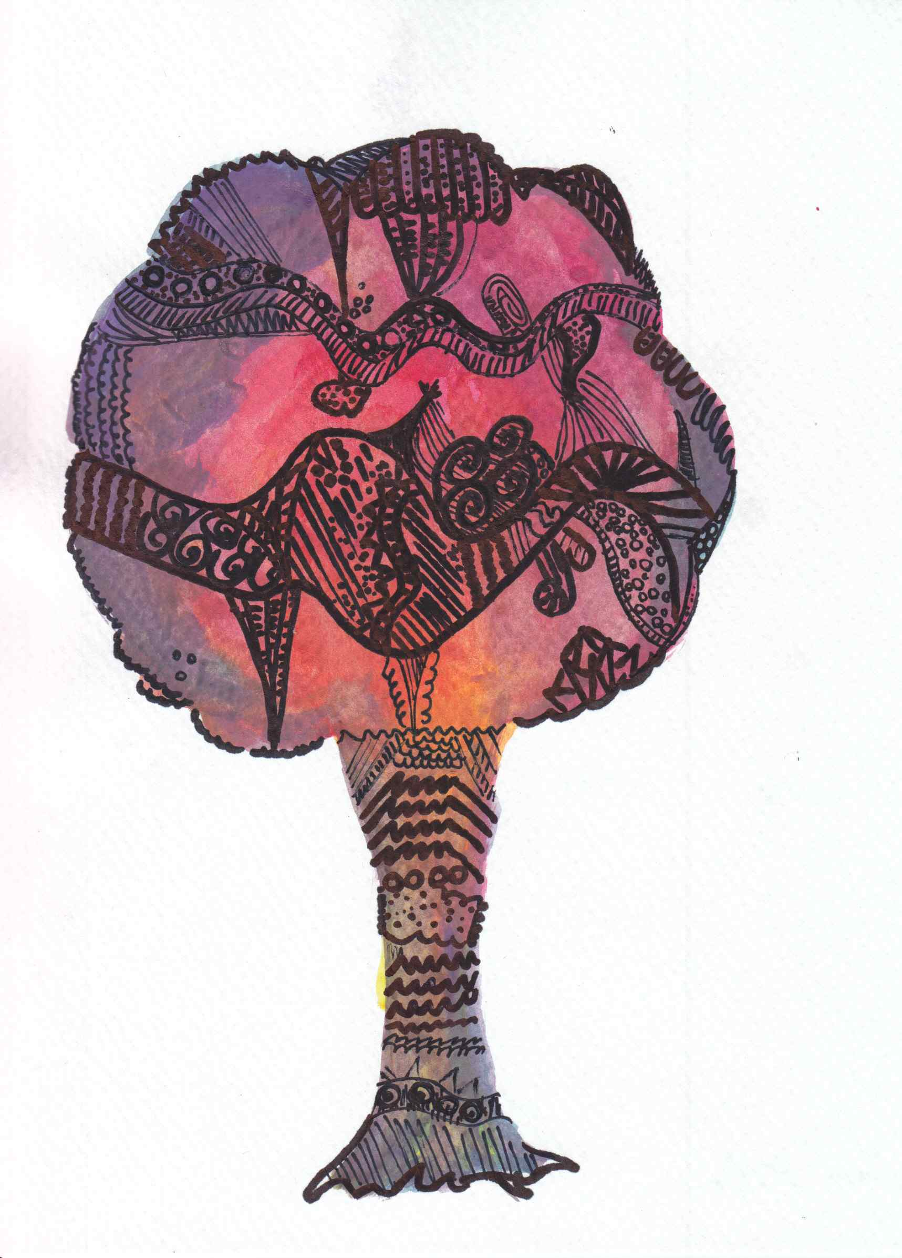

Slide 21
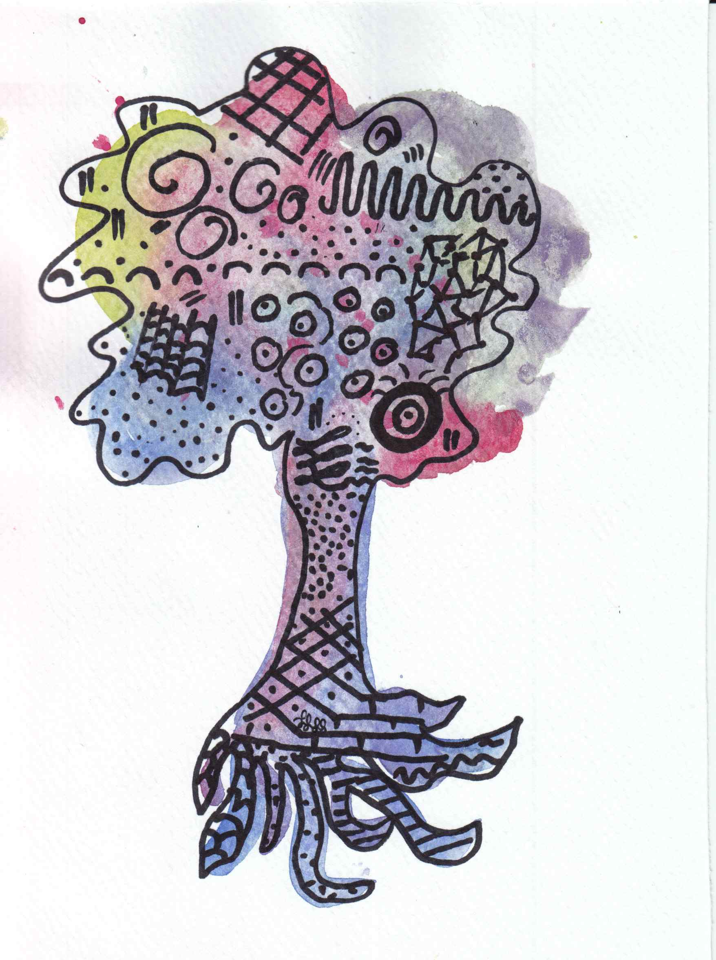
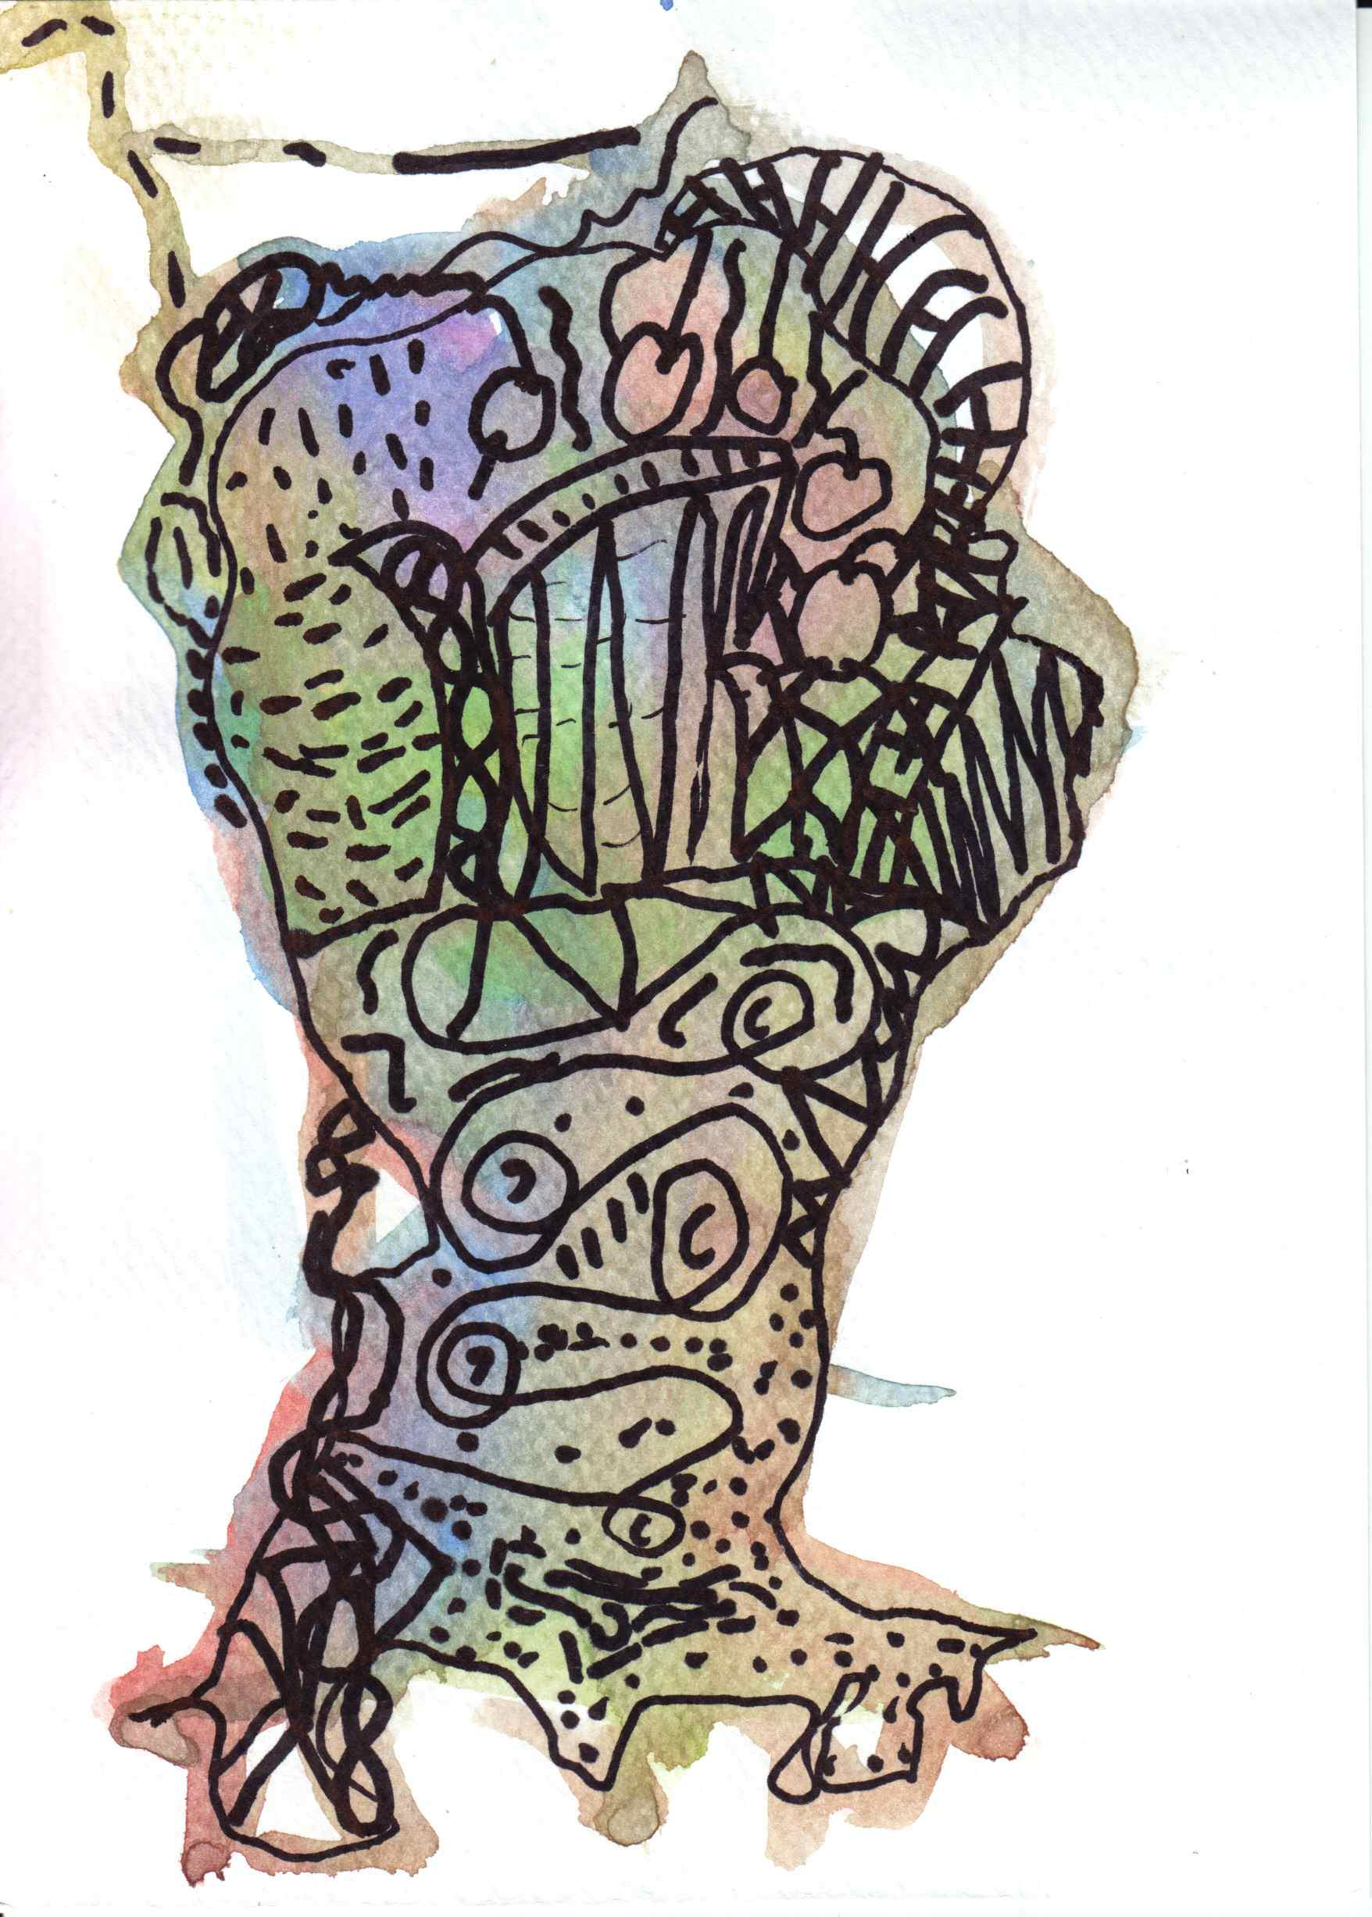

Slide 22
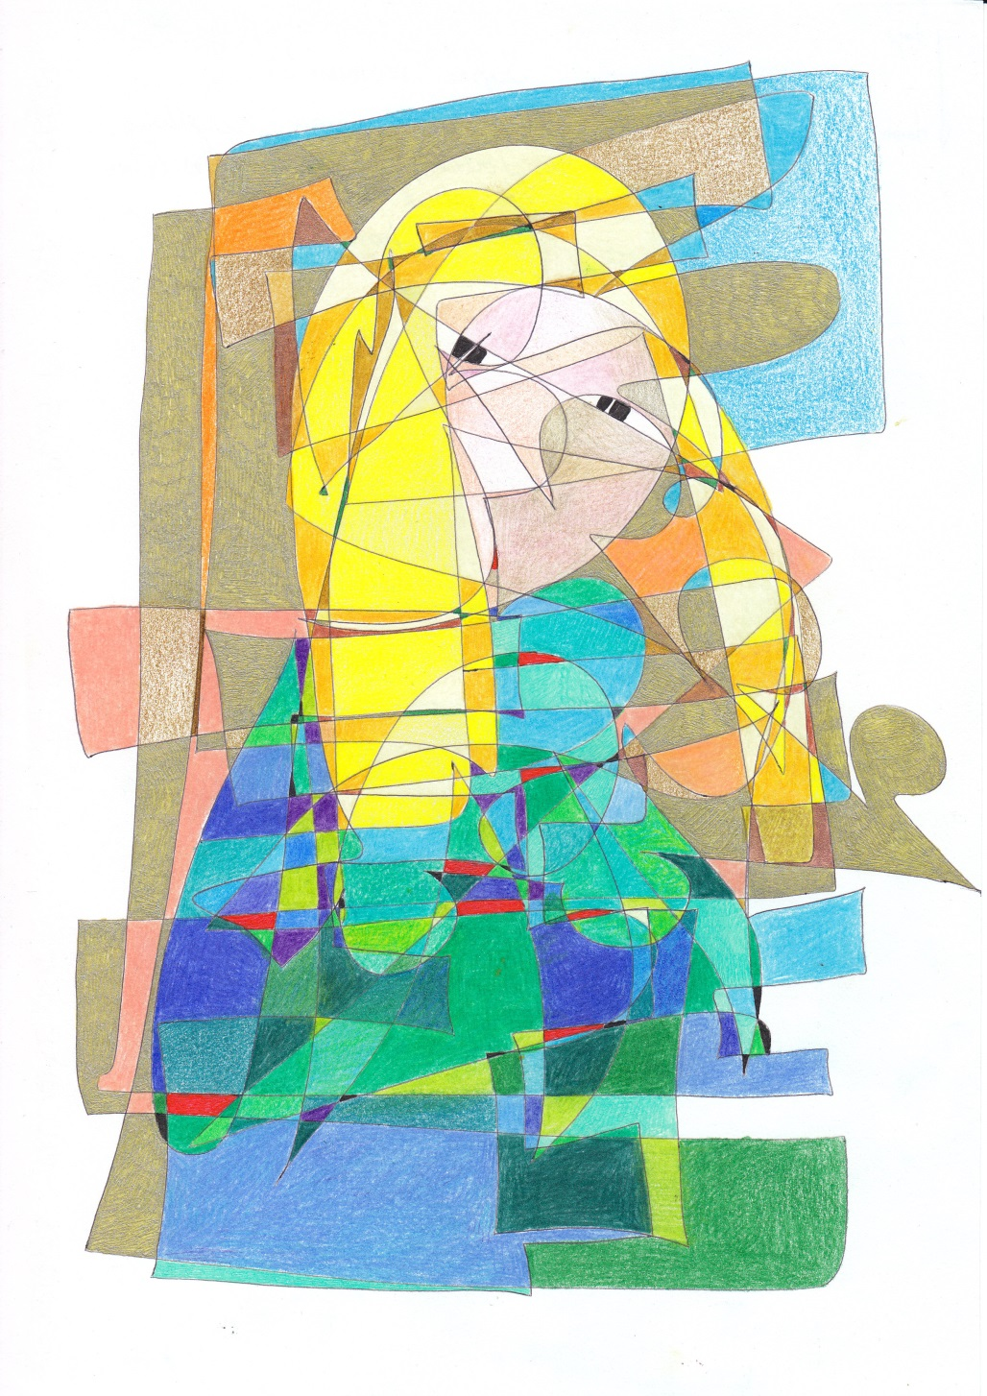
ZAHVALJUJEM NA PAŽNJI!
Martina Kosec
INFO:
martina@puni-potencijal.hr
www.crtanje-fraktala.com
FB: Crtanje fraktala

